Slide 1
Minesweeper
Von Janick, Marvin & Andrè

Slide 2
Inhalt
Was ist Minesweeper? (Spielprinzip)
Zum Code
Verteilung der Bomben
Bomben im Umfeld
Aufdeckung „leerer“ Felder
GUI (Buttons)
Probleme und Fehler
Vorführung

Slide 3
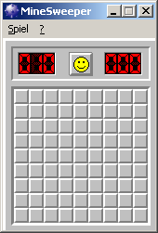
Was ist Minesweeper?
9x9 Feld mit 10 Bomben
Spiel wird beendet bei Klick auf ein Bombenfeld
Sieg durch das Markieren aller 10 Bomben durch „Fähnchen“

Slide 4
Unser Prinzip
Array mit 82 Stellen (0 wird nicht mitgezählt)
Bomben zufällig verteilt (boolean)
1 | 2 | 3 | 4 | 5 | 6 | 7 | 8 | 9
10 | 11 | 12 | 13 | 14 | 15 | 16 | 17 | 18
19 | 20 | 21 | 22 | 23 | 24 | 25 | 26 | 27
28 | 29 | 30 | 31 | 32 | 33 | 34 | 35 | 36
37 | 38 | 39 | 40 | 41 | 42 | 43 | 44 | 45
46 | 47 | 48 | 49 | 50 | 51 | 52 | 53 | 54
55 | 56 | 57 | 58 | 59 | 60 | 61 | 62 | 63
64 | 65 | 66 | 67 | 68 | 69 | 70 | 71 | 72
73 | 74 | 75 | 76 | 77 | 78 | 79 | 80 | 81

Slide 5
Verteilung der Bomben
Erzeugung zufälliger Zahlen
Stelle im Array ändern
1 | 2 | 3 | 4 | 5 | 6 | 7 | 8 | 9
10 | 11 | 12 | 13 | 14 | 15 | 16 | 17 | 18
19 | 20 | 21 | 22 | 23 | 24 | 25 | 26 | 27
28 | 29 | 30 | 31 | 32 | 33 | 34 | 35 | 36
37 | 38 | 39 | 40 | 41 | 42 | 43 | 44 | 45
46 | 47 | 48 | 49 | 50 | 51 | 52 | 53 | 54
55 | 56 | 57 | 58 | 59 | 60 | 61 | 62 | 63
64 | 65 | 66 | 67 | 68 | 69 | 70 | 71 | 72
73 | 74 | 75 | 76 | 77 | 78 | 79 | 80 | 81

Slide 6
Bomben im Umfeld
1 | 2 | 3 | 4 | 5 | 6 | 7 | 8 | 9
10 | 11 | 12 | 13 | 14 | 15 | 16 | 17 | 18
19 | 20 | 21 | 22 | 23 | 24 | 25 | 26 | 27
28 | 29 | 30 | 31 | 32 | 33 | 34 | 35 | 36
37 | 38 | 39 | 40 | 41 | 42 | 43 | 44 | 45
46 | 47 | 48 | 49 | 50 | 51 | 52 | 53 | 54
55 | 56 | 57 | 58 | 59 | 60 | 61 | 62 | 63
64 | 65 | 66 | 67 | 68 | 69 | 70 | 71 | 72
73 | 74 | 75 | 76 | 77 | 78 | 79 | 80 | 81
Geklicktes Feld Prüft 8 benachbarte Felder
Gibt die Anzahl der Bomben im Umfeld mit einer Zahl zurück

Slide 7
Aufdeckung „leerer“ Felder
2 Funktionen:
Feld geklickt
Feld wird unwiderruflich aufgedeckt
Bei Bombe: Game Over!
Feld gewählt
Deckt ein Feld auf und wählt Felder im Umfeld, falls keine Bombe in der Nähe ist (Rekursiv)

Slide 8
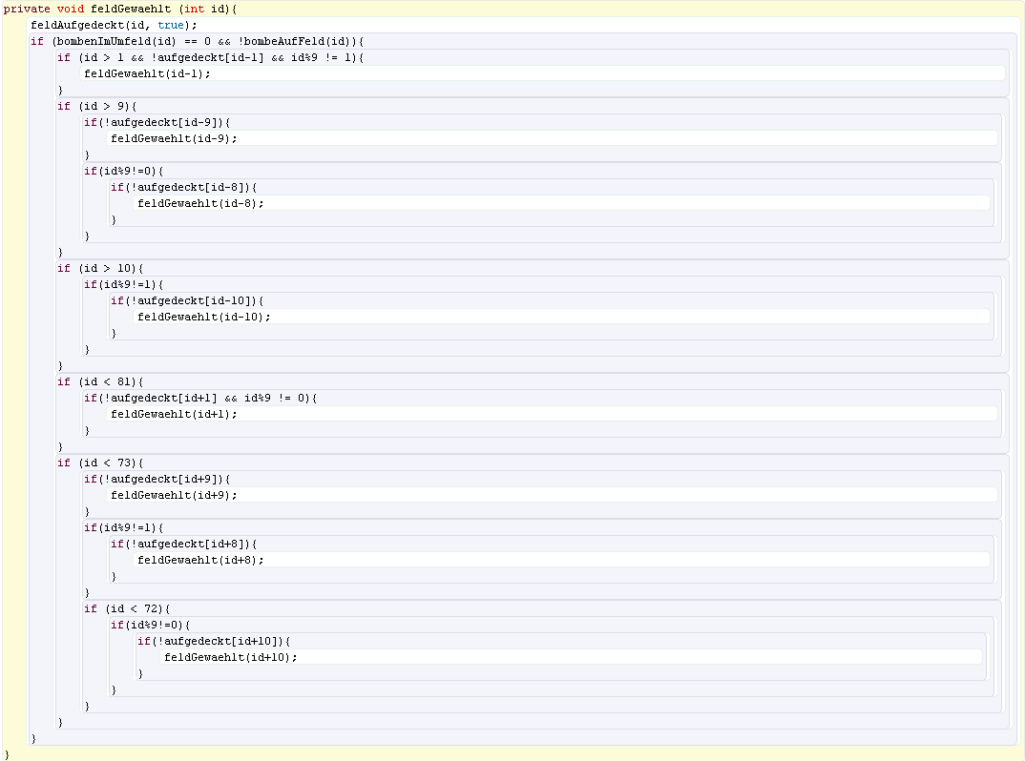

Slide 9
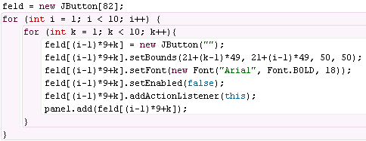
GUI: Buttons
Buttons in einem Array vom Typ JButton.
Vorteil: Jeder Button hat eine Feldnummer und ist direkt „ansprechbar“

Slide 10
Probleme und Fehler
Die „Fähnchen“
Die „Modulo-Bedingung“
Zu viele Fähnchen
Fähnchen nicht entfernbar

Slide 11
Ende
(nach Vorführung)

